Slide 1

크롤링 프로젝트
고정현|이동주|홍상윤

Slide 2

Youtube에 기반한 산업 트렌드 분석
특정 산업과 연관된 *채널들의 데이터를 모아 산업 리포트로 가공해내는 프로젝트
(*채널 : 공식 브랜드 채널 및 관련 크리에이터 채널을 포함)
Youtube Data API
Youtube Channels
Industry Report

Slide 3
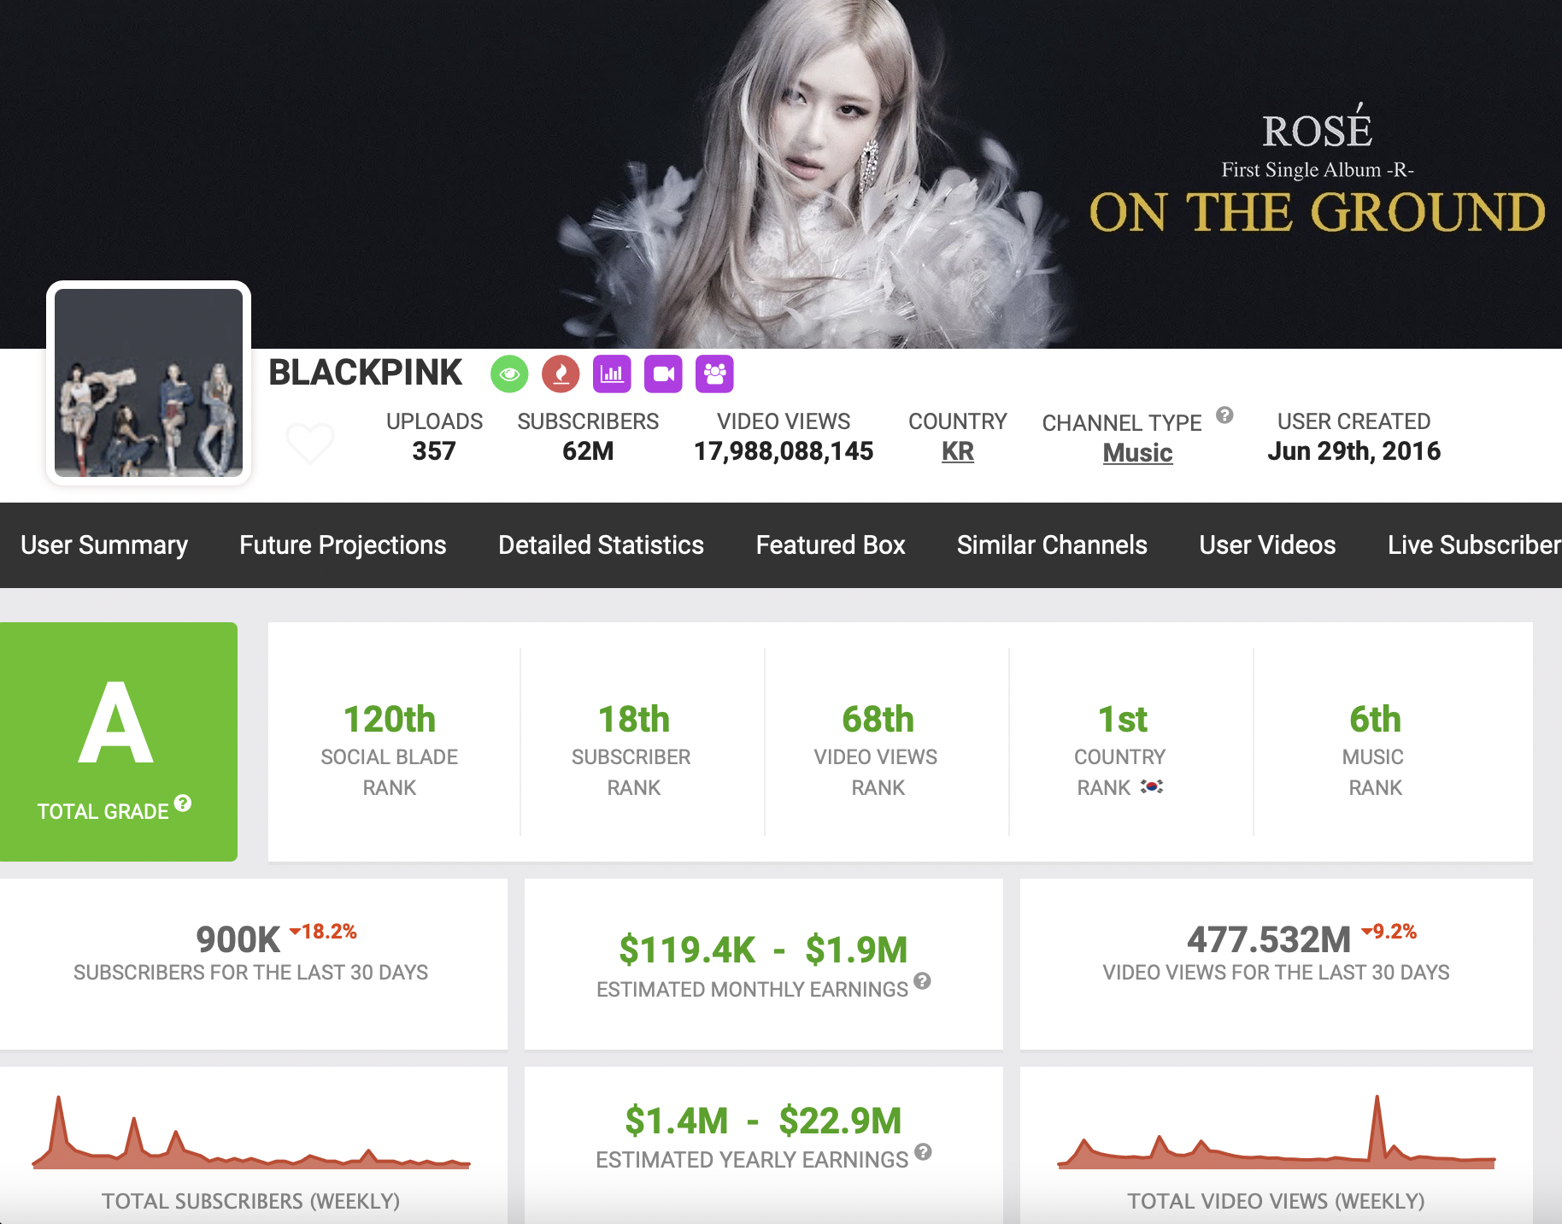
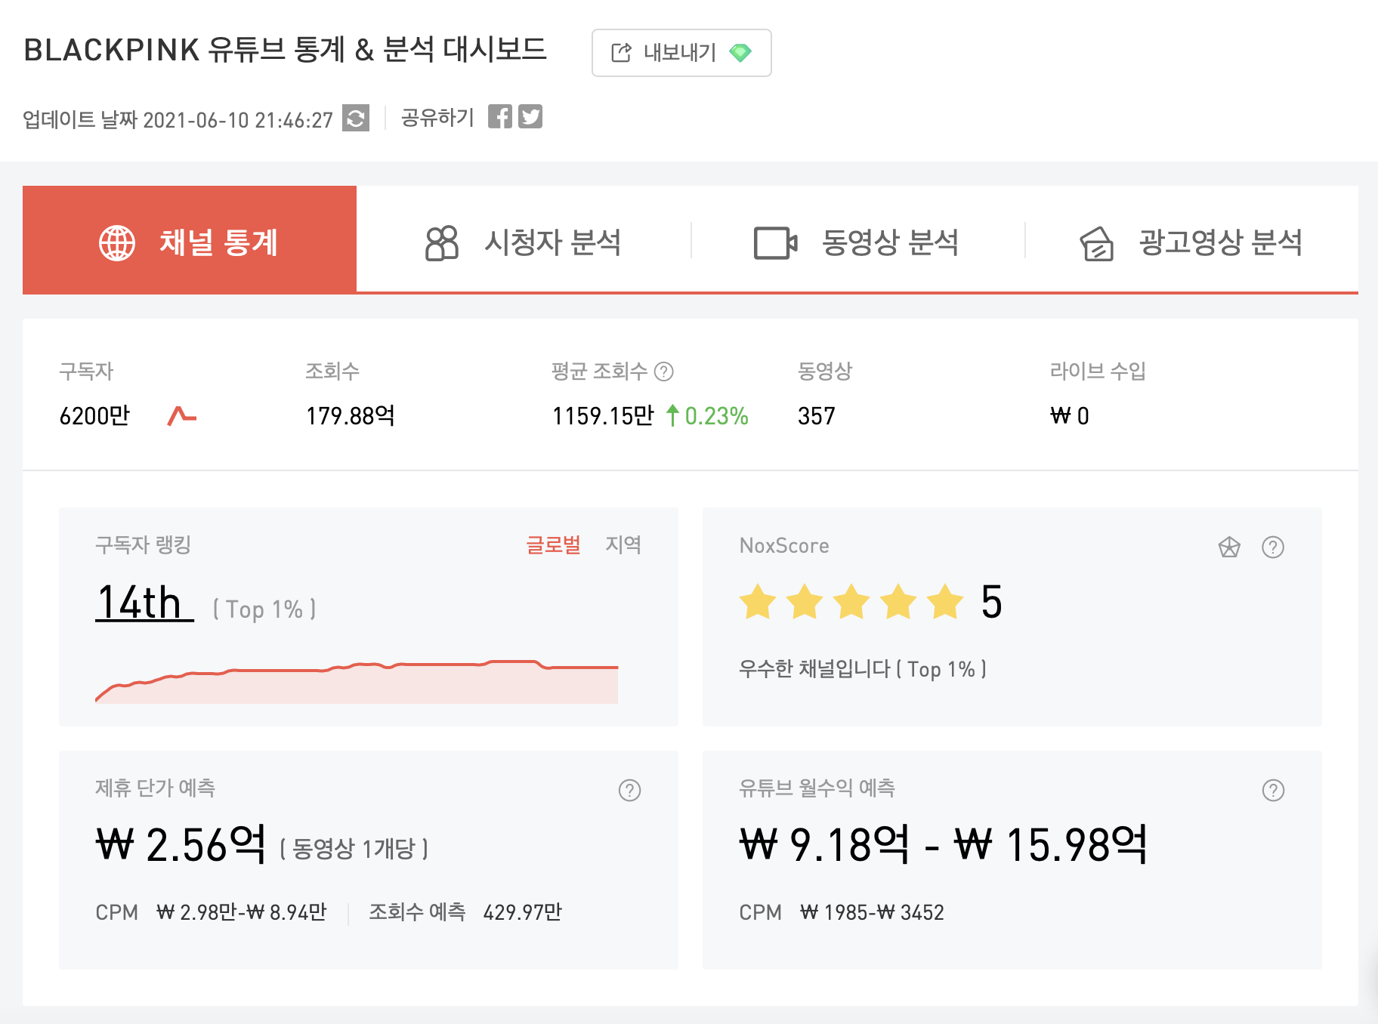
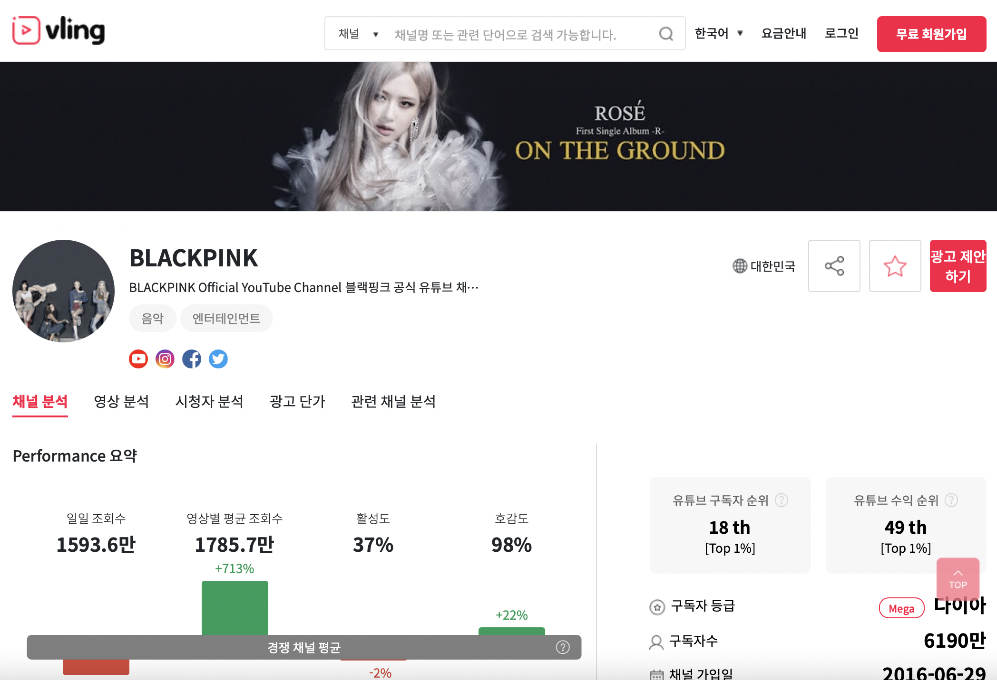
왜 산업 트렌드를 보려고 하나요?
2020년 기준 한국인이 가장 많이 사용하는 앱 1위, Youtube
이미 유튜브 분석 서비스들은 존재하지만, 대체로 개별 채널(크리에이터, 브랜드) 단위의 분석이 목적
[소셜블레이드]
각 채널에 대한 증감 추세
영미권 채널 중심
[녹스인플루언서]
개별 동영상 분석, 추정 시청자 분석, 채널 간 비교 등 다양한 기능 제공(부가 기능 유료)
[블링]
인플루언서 마케팅용 플랫폼
광고 단가, 시청자 분석에 초점

Slide 4
~시연시간~
주제 -> 시연시간 -> [시연 이후 섹션] pt1 크롤링 -> pt2 DB -> pt3 Flask

Slide 5
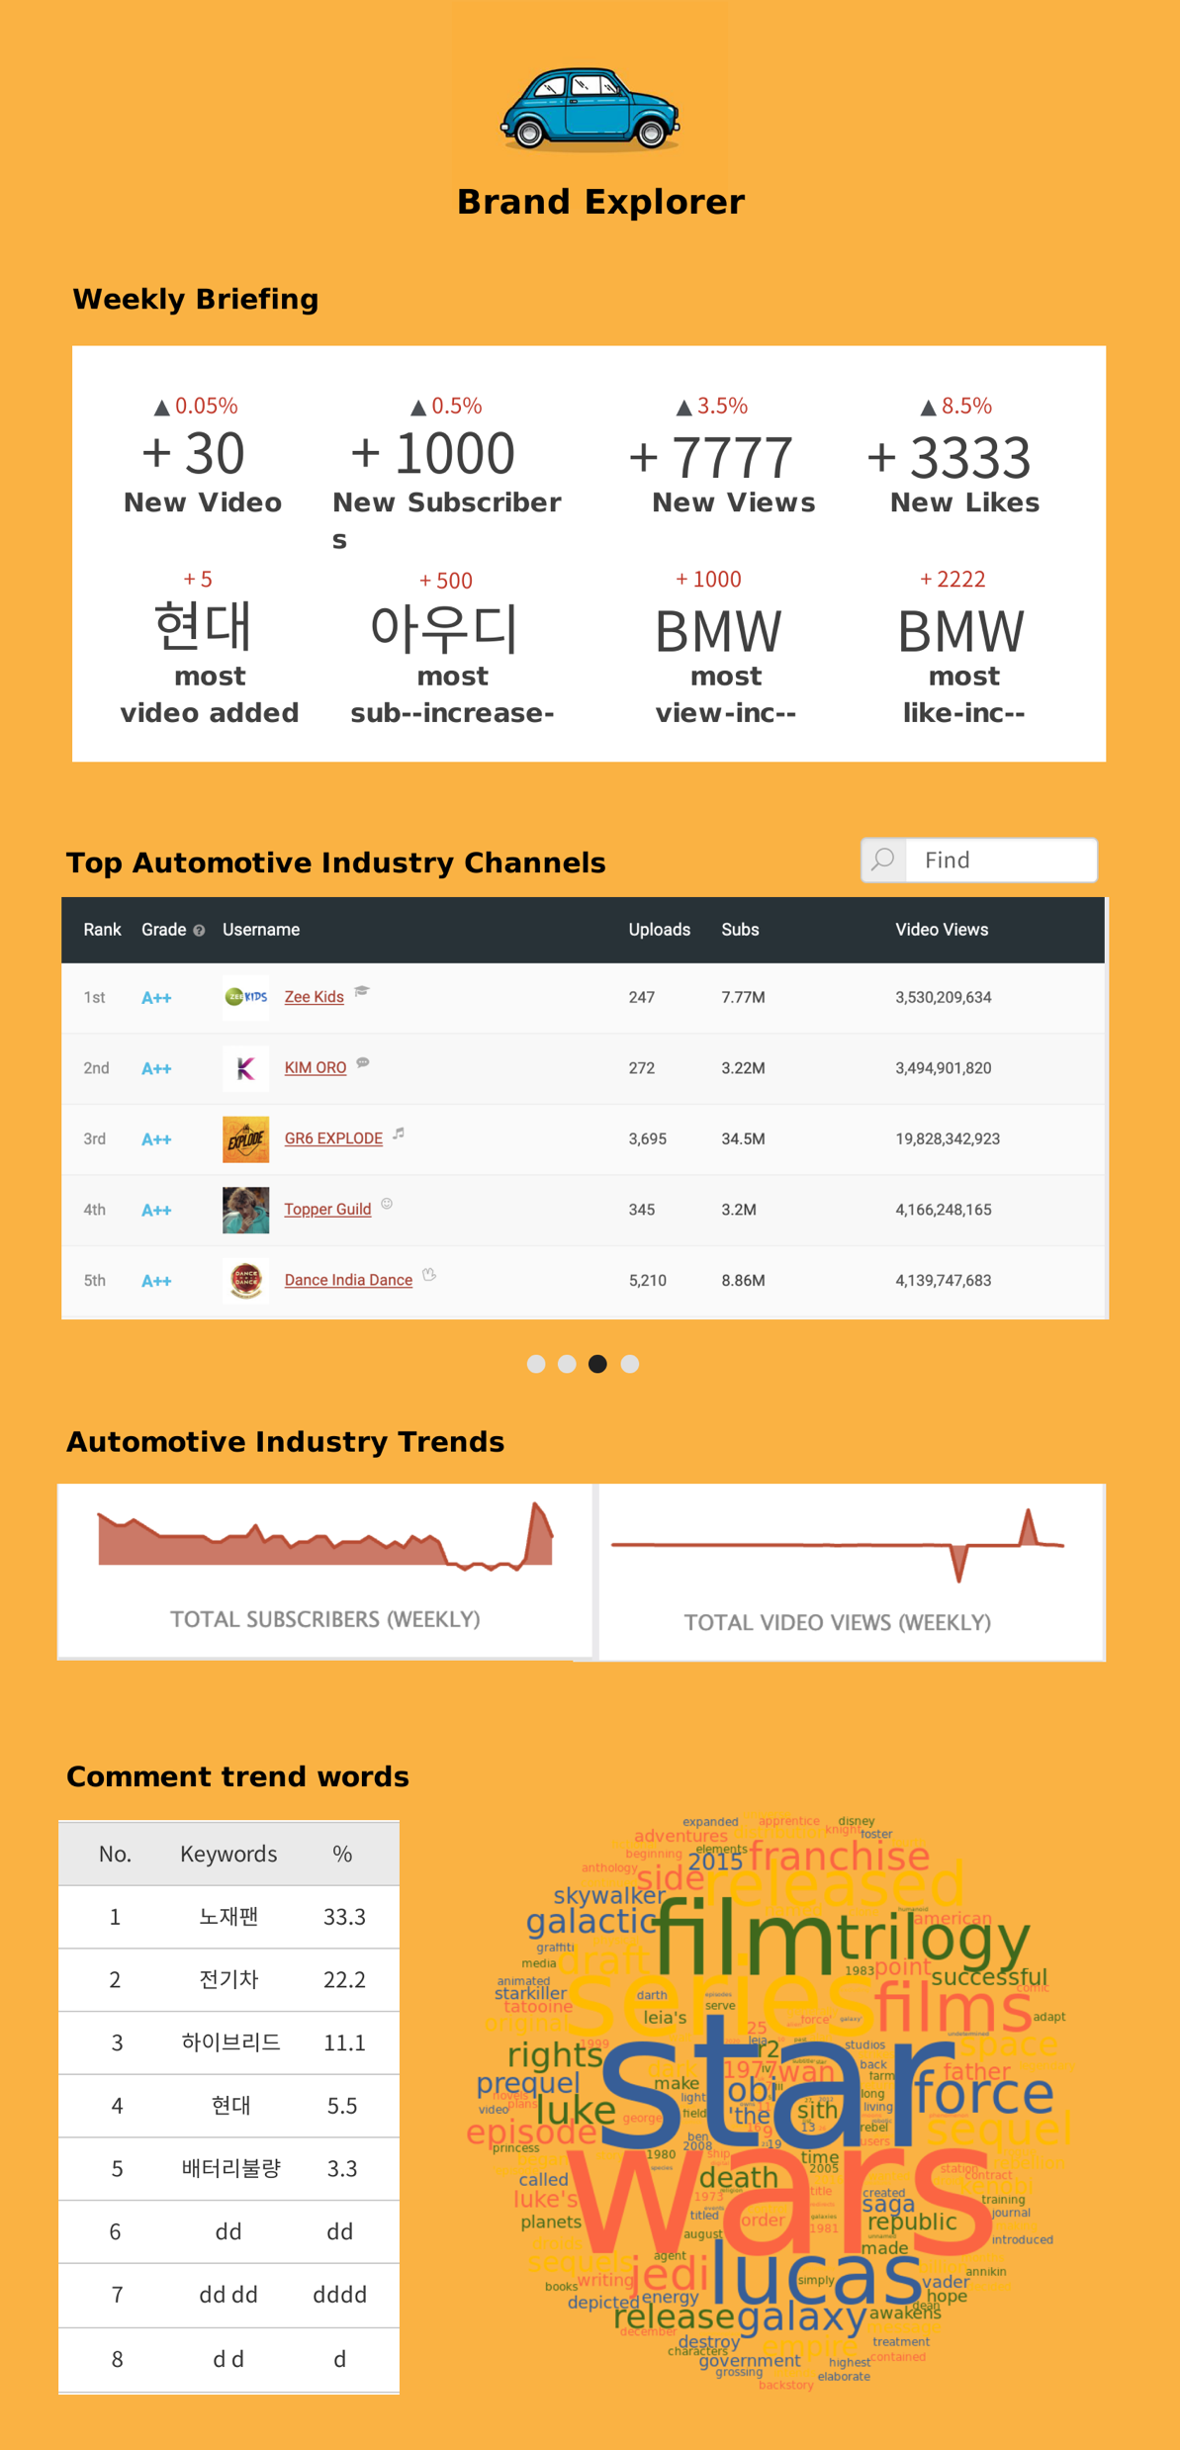
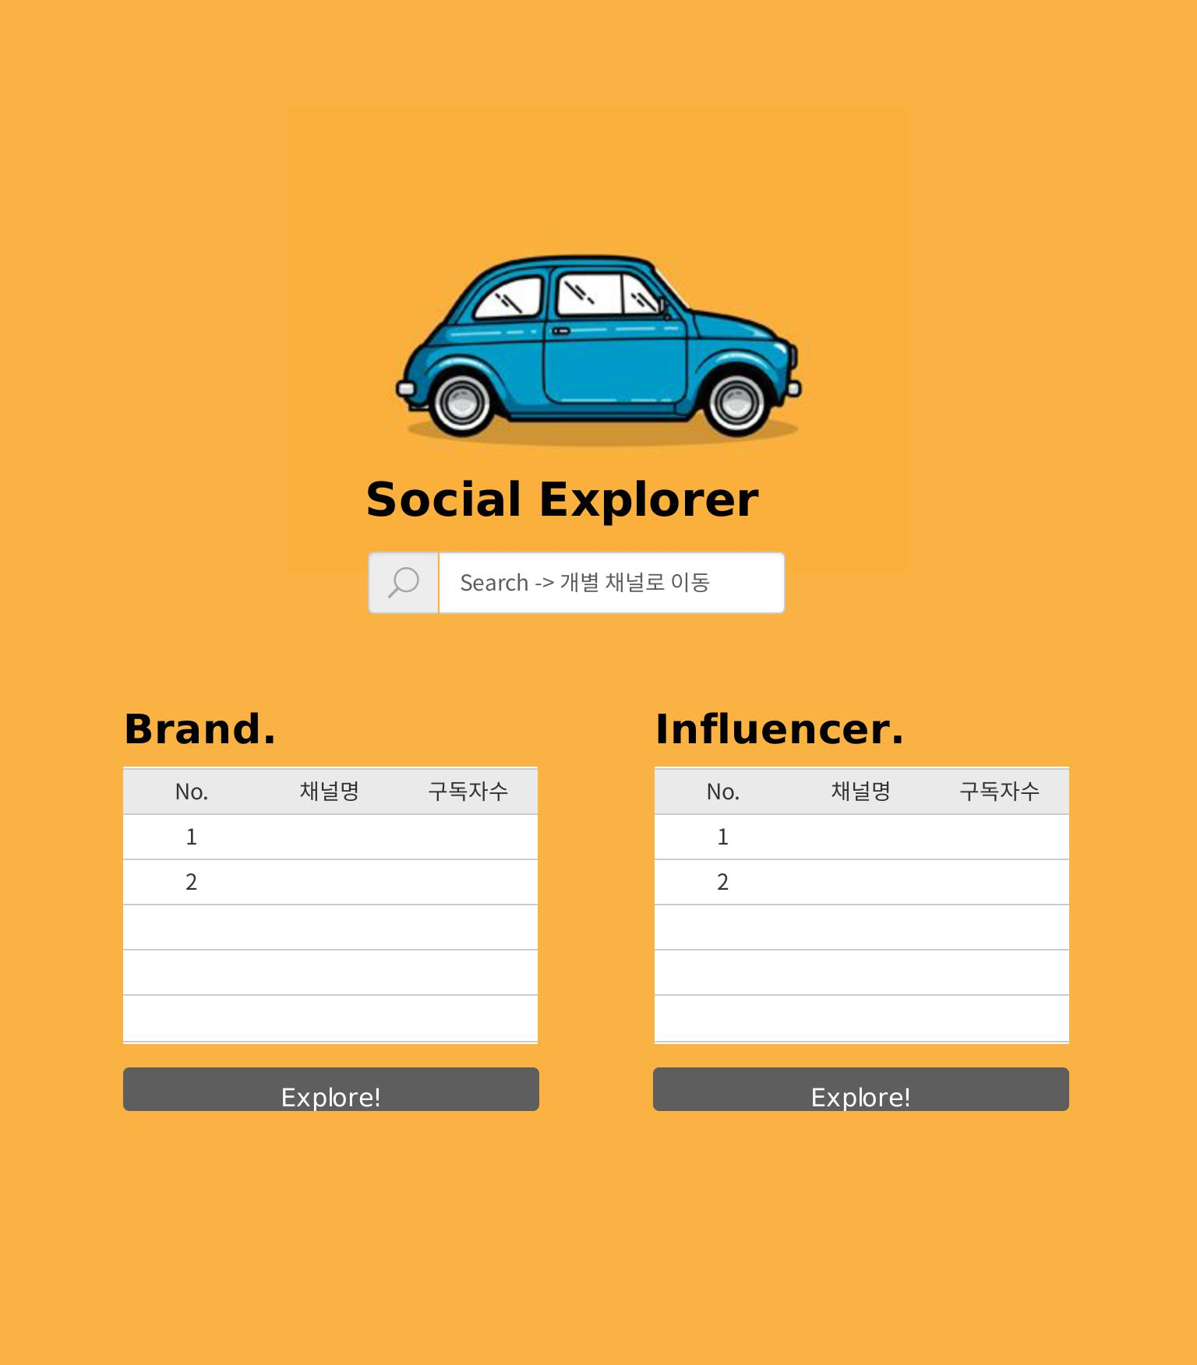
#DesignSample
주간 브리핑
채널 랭킹
[main page]
산업 단위로
댓글 키워드 분석
(Wordcloud)

Slide 6
프로세스 소개
크롤러 제작 -> DB 정리 / 리포트 초안 제작 / 크롤링 자동화-> NLP/Web/And More…
리팩토링
+ Crontab
Step 1.
Crawler
Step 2.
DB &
Report Draft
Reply
Analysis
(NLP)
Web
(Flask)
And
More...
#PowerBI
- Youtube DATA API
제작완료
일별 수집 진행 중
DB Setting, 정리
리포트 초안 제작
리팩토링 + 크롤링 자동화
댓글 분석
웹 페이지 제작

Slide 7
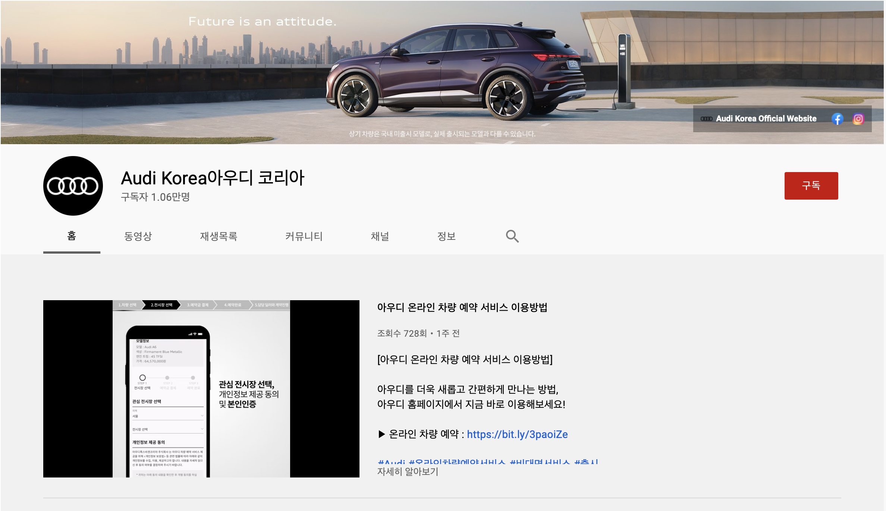
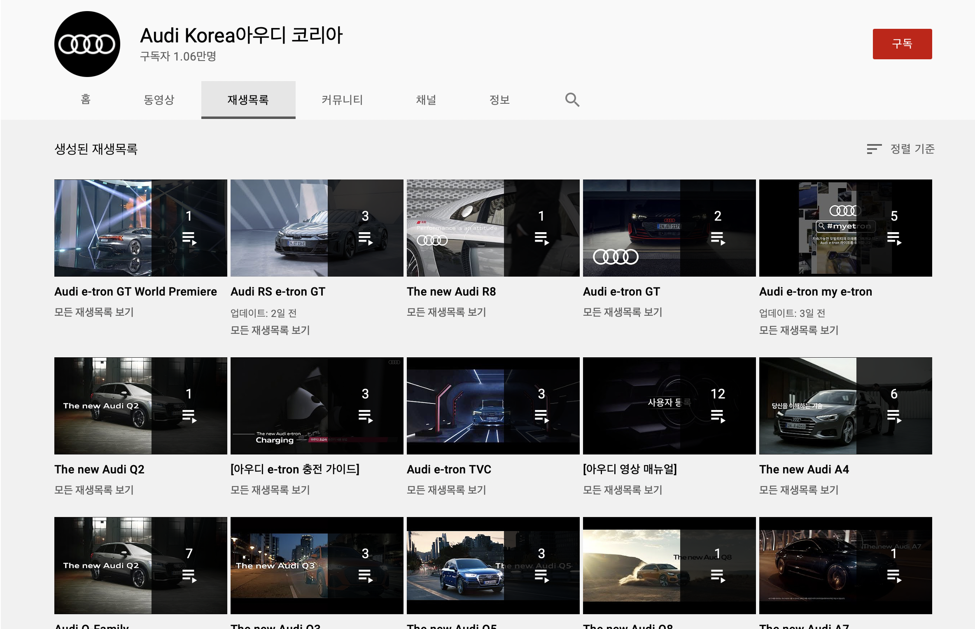
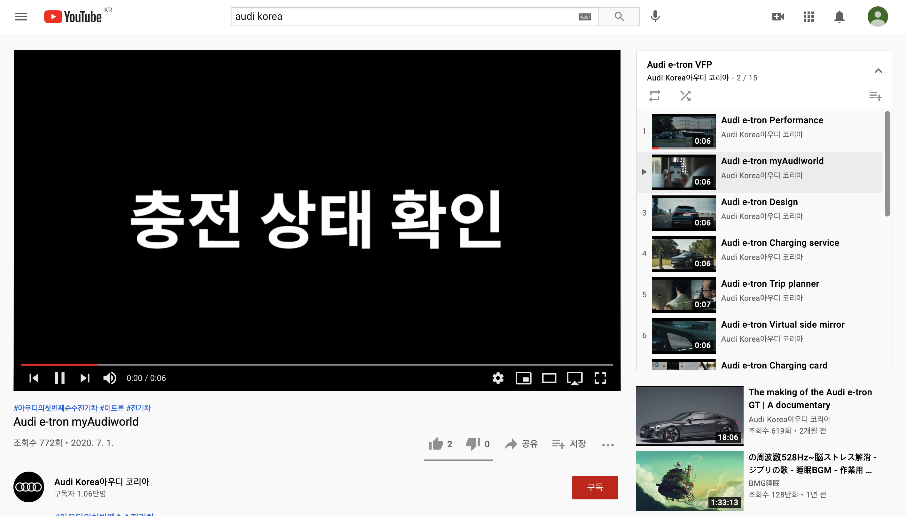
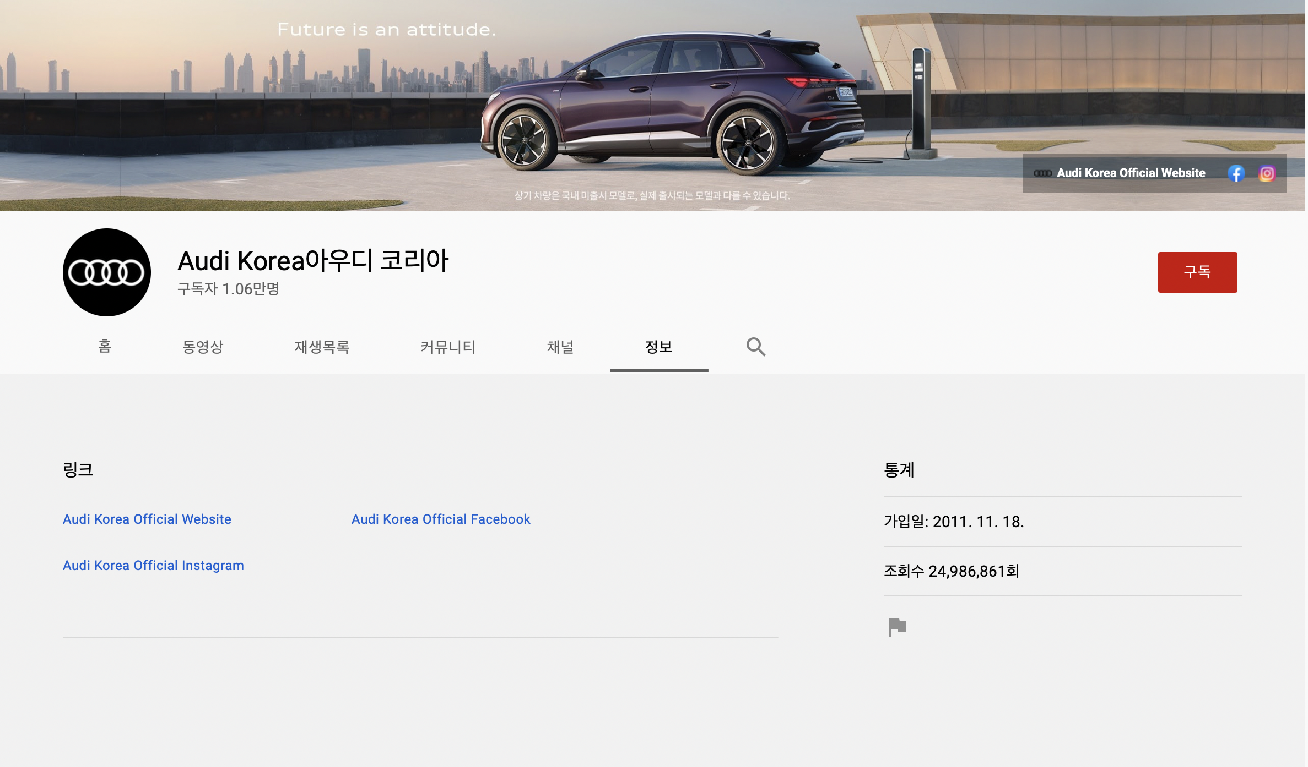
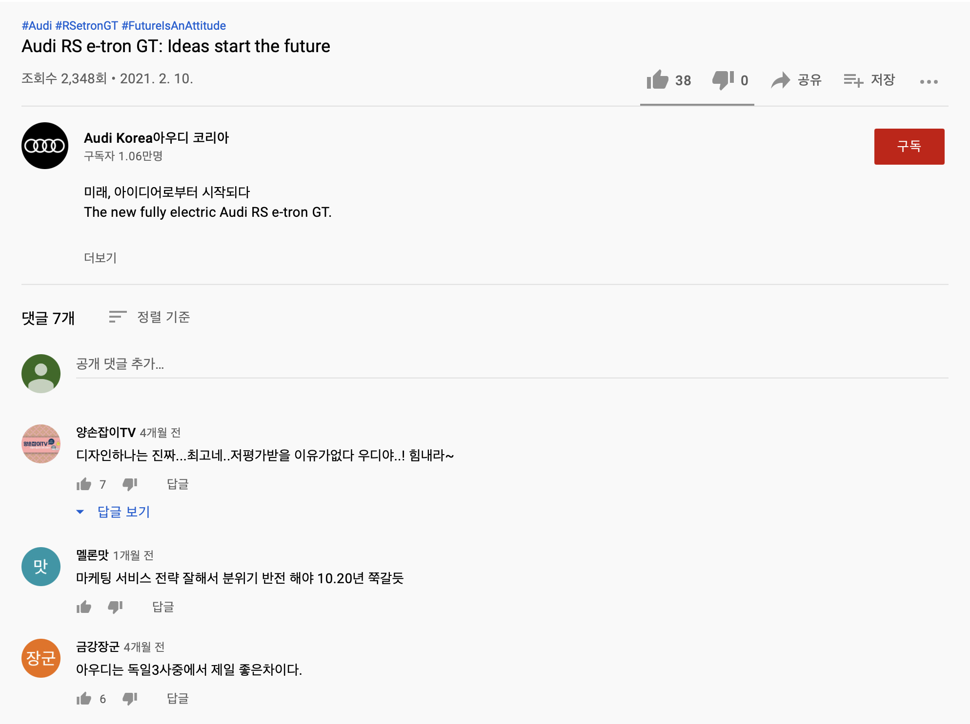
메인 페이지
재생목록
재생목록 내 동영상 리스트
채널 통계
(총 조회수, 가입일 등)
동영상 별 통계 + 댓글

Slide 8
데이터 수집 및 DB 구축 진행사항

Slide 9
* OAUTH 인증필요
* API Key로 가능
SUBSCRIPTION
CHANNEL
PLAYLIST
VIDEO
COMMENT
수집정보
Channel ID
[Channel ID]
전체조회수
구독자
Playlist ID
[Playlist ID]
Video ID
[Video ID]
조회수
좋아요
댓글수
Comment ID
[Comment ID]
댓글
생성테이블
Dimension Table
Fact Table
Dimension Table
Fact Table
Fact Table
Timestamp
Channel ID
View
Subscription
Timestamp
Video ID
View
Like
Comment
Channel ID
Video ID
리스트
Timestamp
Comment
Dimension Table
Dimension Table
Dimension Table
Playlist ID
리스트
Comment ID
리스트
User ID
리스트

Slide 10
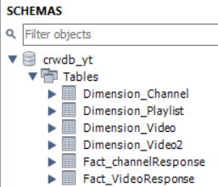
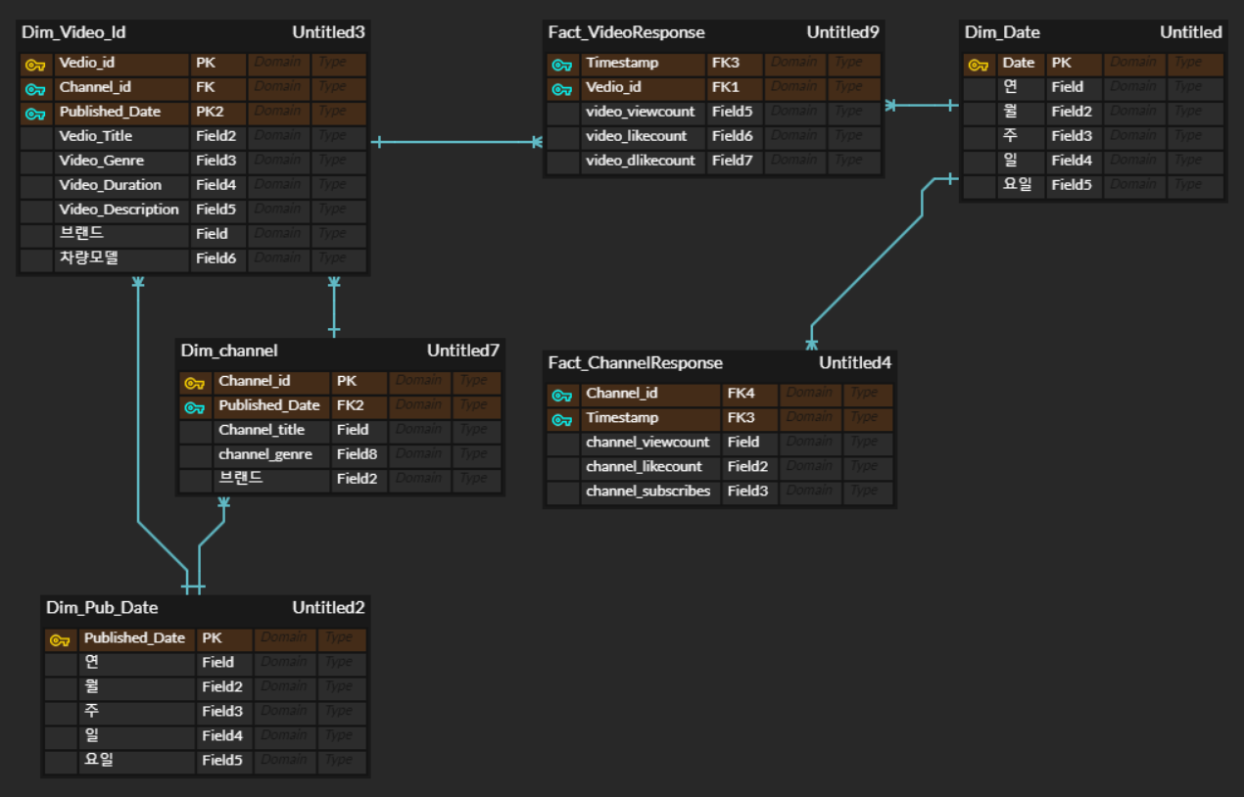
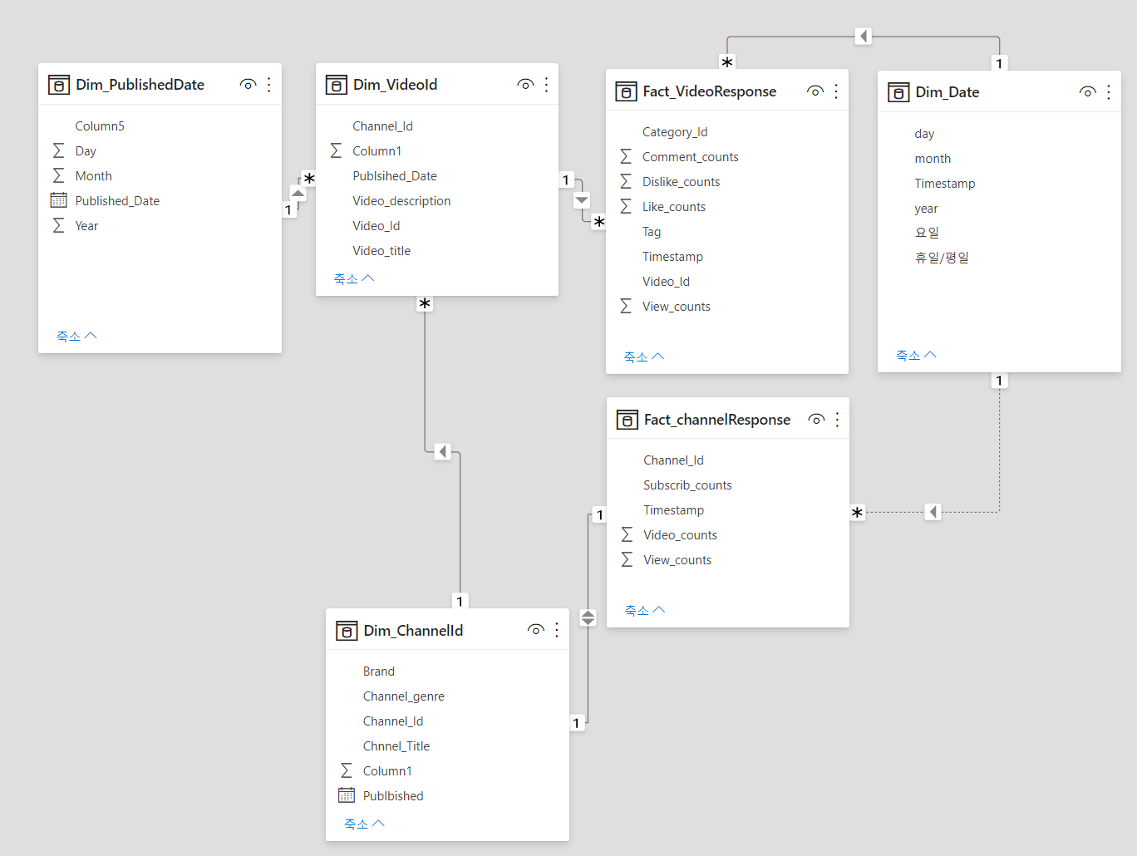
YOUTUBE DB 모델링 진행 사항
SQL 서버
다차원모델 설계
파워BI 관계 설정

Slide 11
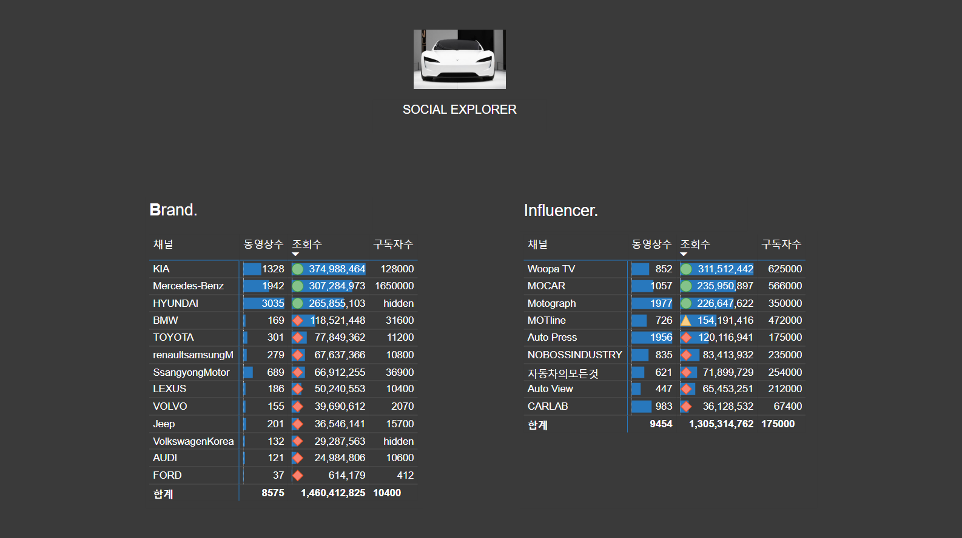
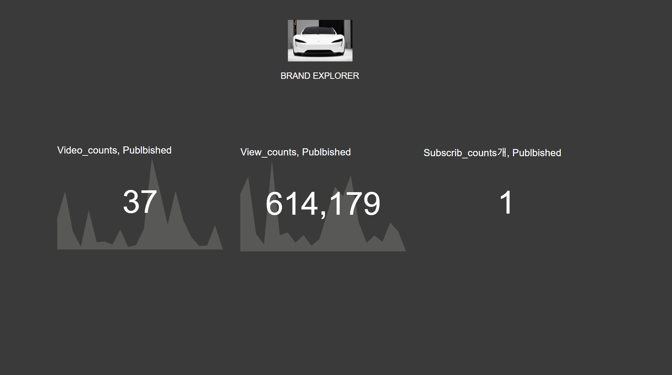
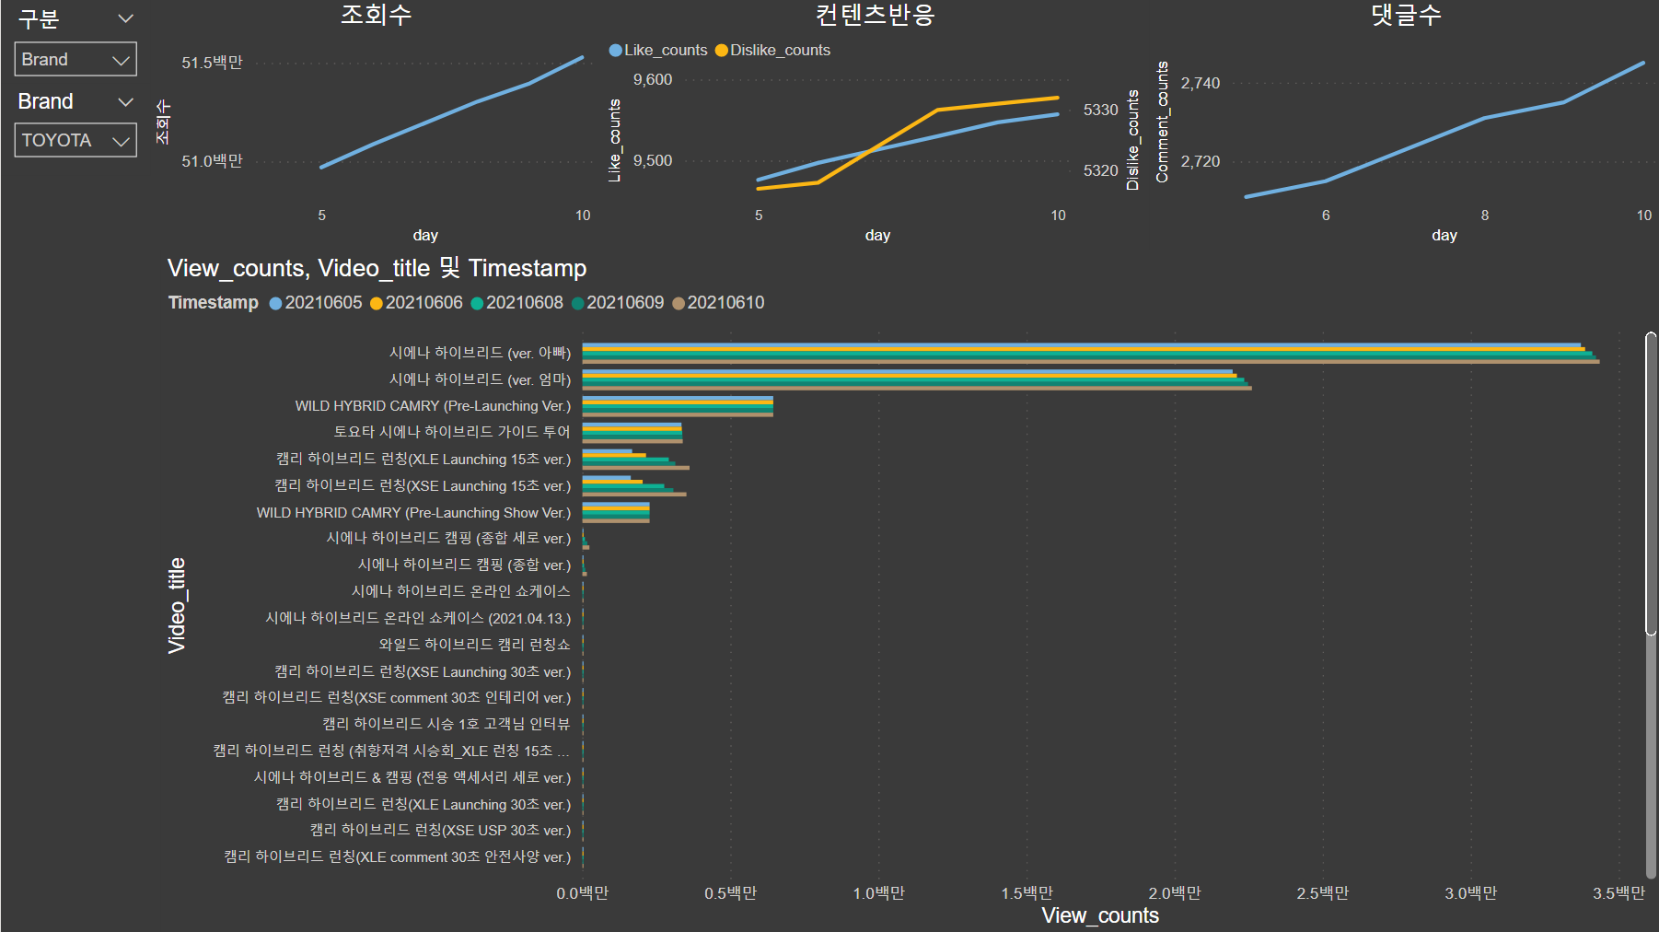
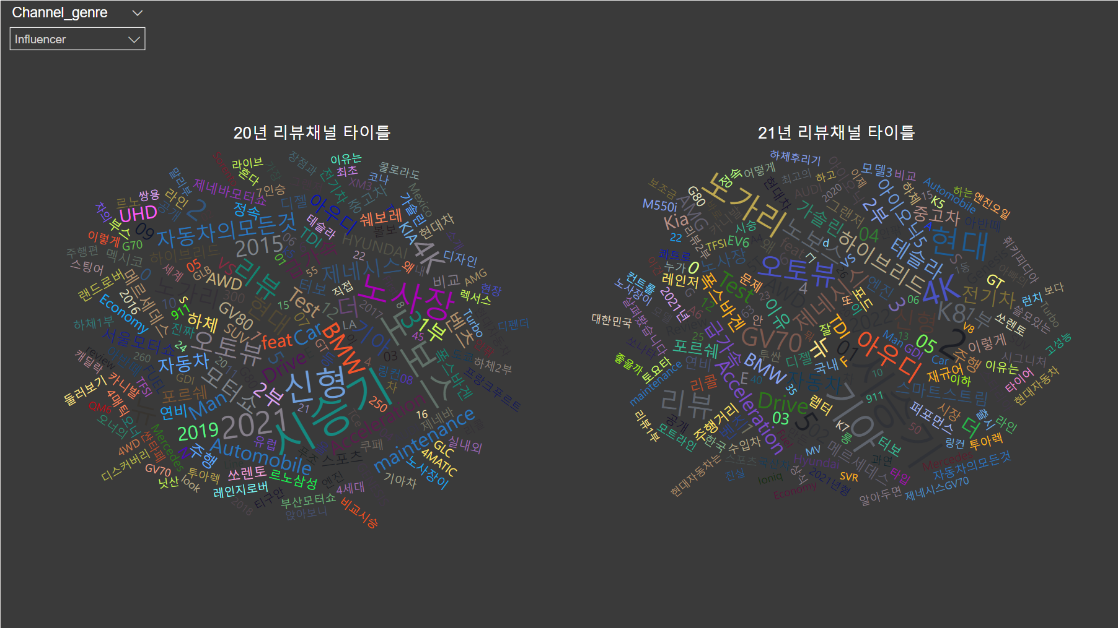
“VideoResponse” 크롤러에 대한 대시보드

Slide 12
크롤러 리팩토링 및 향후 서비스 진행방향

Slide 13
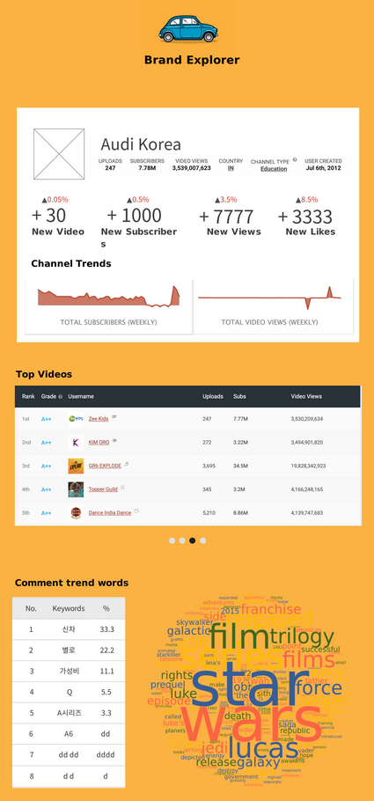
Youtube crawler
DB
Word cloud
NLP
Falsk(WEB)
< Youtube crawler >
Crawler01_getChannelList
Crawler02_getPlayList
Channel
Crawler03_getChannelResponse
Category
Crawler04_getVideo
Keywords
Crawler05_getVideoResponse
크론탭을 이용한 예약작업
NLP를 이용한 WodrCloud

